Slide 1
OPTIMALISASI KINERJA TENDIK FIS DALAM MENYONGSONG KAMPUS MERDEKA
Drs. H. Amin Sidiq, M.Pd
Bagian Keuangan, BUK UM

Slide 2
“PERMASALAHAN”
Kurangnya etika
dalam pelayanan
Stakeholder diposisikan sebagai pihak yang membutuhkan
Sering menimbulkan keluhan
Pelayanan kurang profesional
Pelayanan kurang memuaskan

Slide 3
TUJUAN
Ideal atau Profesional
Efektif dan Efisien
Layanan Prima
Kampus Merdeka
Mandiri PT/prodi
Inovatif Pembelajaran

Slide 4
KINERJA TENDIK
PP No. 46 Tahun 2011, PERKA BKN No. 1 Tahun 2013
Kerja keras – Cerdas – Ikhlas
LAYANAN PRIMA
Memanusiakan manusia/ menghargai orang lain
Menyenangkan orang lain
Memberi rasa nyaman
SKP
Penilaian SKP
Reward atau Punishment
Peningkatan kemampuan/skil
3 S
Gesture tubuh
Kata yang indah & bijak
Komunikasi dengan atasan, rekan, staf serta Stakeholder

Slide 5
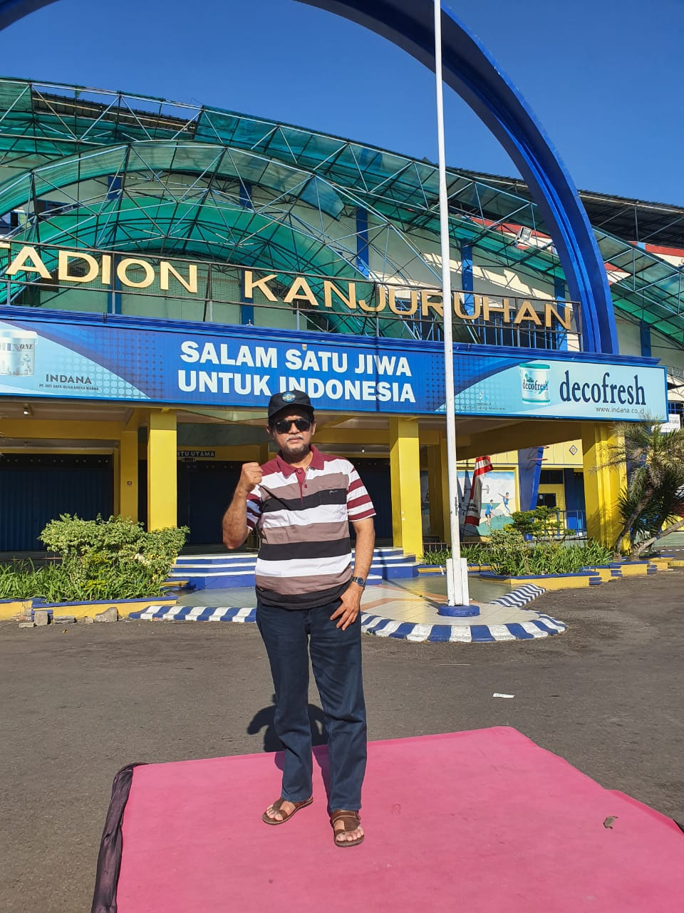

Slide 6
For your attention

